Slide 1
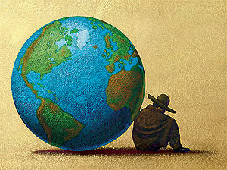
Bieda i nierówności

Slide 2
Bieda – jak ją można postrzegać?
Odczucie subiektywne
Miara obiektywna

Slide 3
Poverty – how to perceive it?
Subjective opinion
Mollie Orshansky has developed the poverty measurements used by the U.S. government →"to be poor is to be deprived of those goods and services and pleasures which others around us take for granted."
Objective measure
Poverty can be measured in terms of absolute or relative poverty
The World Bank defines extreme poverty as living on less than US$ (PPP) 1 per day, and moderate poverty as less than $2 a day,
A relative income line, related to some fraction of typical incomes. This excludes the wealthiest individuals from the calculation. For example, the OECD and the European Union uses 60% of national median equivalised household income.

Slide 4
Measuring poverty, The end of the line The government sets out to redefine what it means to be poor The Economist, Nov 17th 2012
WHEN Seebohm Rowntree, a chocolate-maker and pioneering social researcher, began measuring poverty in York in 1899, he worked out the minimum needed to buy enough food for “physical efficiency”. In 1935, when he repeated the study, Rowntree added allowances for cigarettes, newspapers and a holiday.
By 1951 he concluded that poverty was on its way towards being eradicated, with only pockets among the elderly left, and stopped counting.

Slide 5
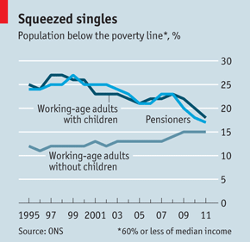
Measuring poverty, The end of the line The government sets out to redefine what it means to be poor The Economist, Nov 17th 2012
… measuring poverty remains an obsession. In its dying days the last Labour government passed a law committing its successors to reduce child poverty. That is causing trouble for the present lot. Under the law, poverty is defined primarily in relative terms: families with less than 60% of the median income are considered to be poor.
On November 15th Iain Duncan Smith, the welfare secretary, was set to launch a consultation to come up with a better definition. He wants to include things that he regards as the real causes of want: worklessness, educational failure and drug and alcohol dependency.

Slide 6
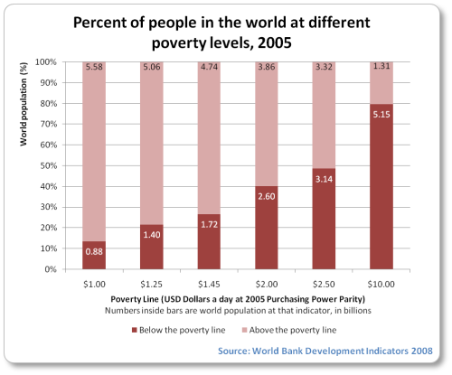
Notes:
http://www.globalissues.org/article/26/poverty-facts-and-stats

Slide 7
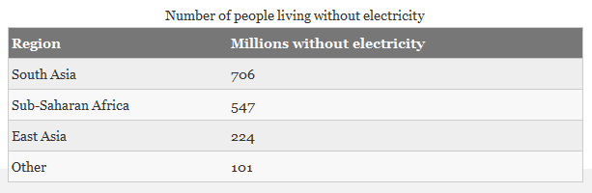
1.6 billion people — a quarter of humanity — live without electricity (2006):
2015 - Number of people in the world without electricity falls below one billion

Slide 8
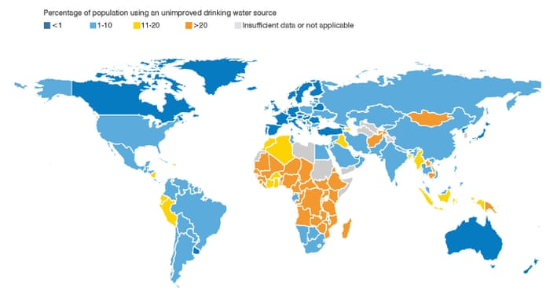
2.1 billion people lack safe drinking water at home, more than twice as many lack safe sanitation (2017)
Access to drinking water around the world – in five infographics

Slide 9
World gross domestic product (world population approximately 6.5 billion) in 2006 was $48.2 trillion in 2006.
The world’s wealthiest countries (approximately 1 billion people) accounted for $36.6 trillion dollars (76%).
The world’s billionaires — just 497 people (approximately 0.000008% of the world’s population) — were worth $3.5 trillion (over 7% of world GDP).
Low income countries (2.4 billion people) accounted for just $1.6 trillion of GDP (3.3%)
Middle income countries (3 billion people) made up the rest of GDP at just over $10 trillion (20.7%).

Slide 10
An analysis of long-term trends shows the distance between the 20% of richest and 20% of poorest countries was about (UNO report, 1999):
3 to 1 in 1820
11 to 1 in 1913
35 to 1 in 1950
44 to 1 in 1973
72 to 1 in 1992

Slide 11
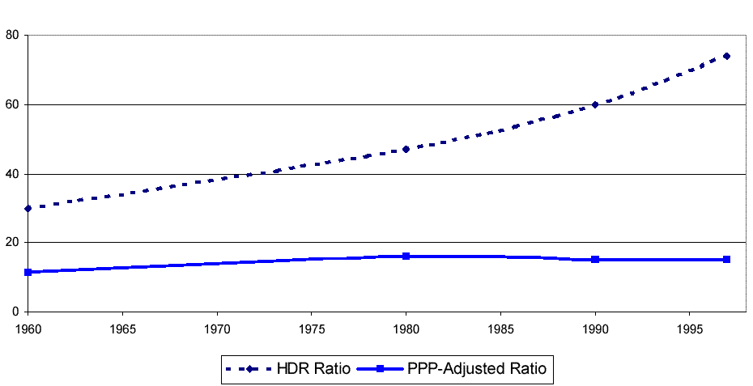
ONZ, 1999: „w 1997 roku stosunek dochodów na osobę najbogatszych 20% ludzi świata do dochodów 20% najbiedniejszych członków społeczeństwa globalnego był jak 74 do 1, podczas gdy w 1990 roku był równy 64 do 1 a w 1960 jak 30 do 1”. obliczenia te dotyczą dochodów nominalnych a nie realnych. porównanie dochodów realnych (liczonych w sile nabywczej PPP) daje zupełnie innych obraz. Istotnie stosunek ten wzrósł z 11,3 w 1960 roku do 15,9 w 1980, ale w następnych latach zaczął powoli maleć, by osiągnąć wartość 15,1 w 1998 roku.

Slide 12
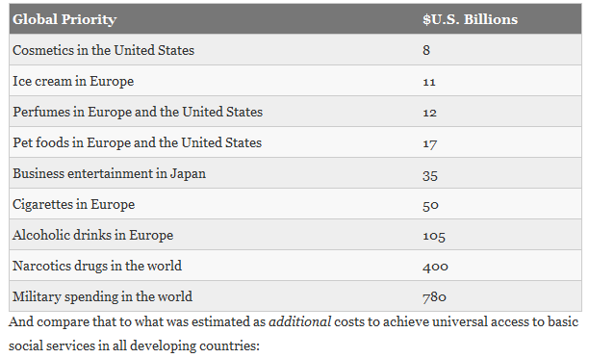
Global priorities in spending (1998)

Slide 13
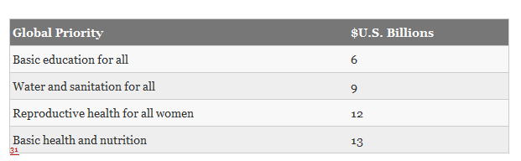

Slide 14
China’s poverty rate fell from 85% to 15.9%, or by over 600 million people
China accounts for nearly all the world’s reduction in poverty
Excluding China, poverty fell only by around 10%

Slide 15
World poverty1820-2000 (daily income below $1 per day (PPP))

Slide 16
World poverty1820-2000 (share of the poorest)

Slide 17
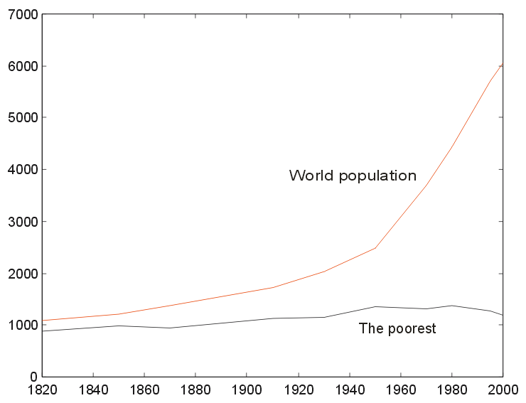
World population and number of the poorest (below $1 per day (PPP)) [mln of persons]

Slide 18
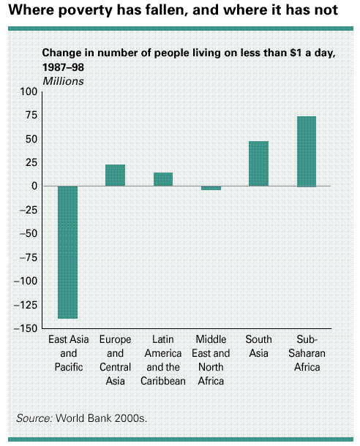

Slide 19
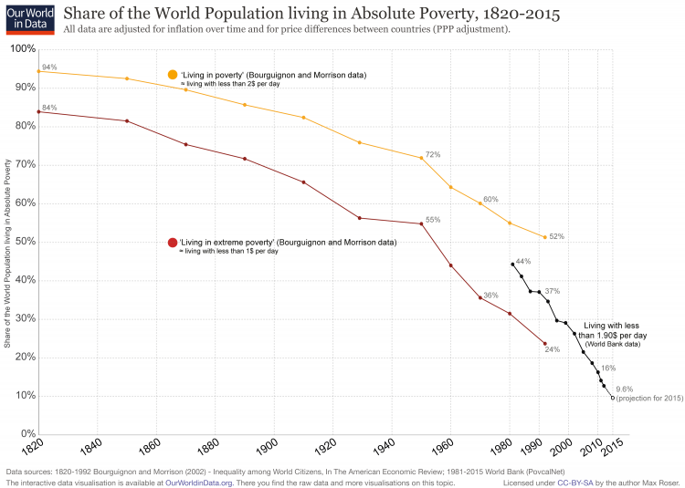

Slide 20
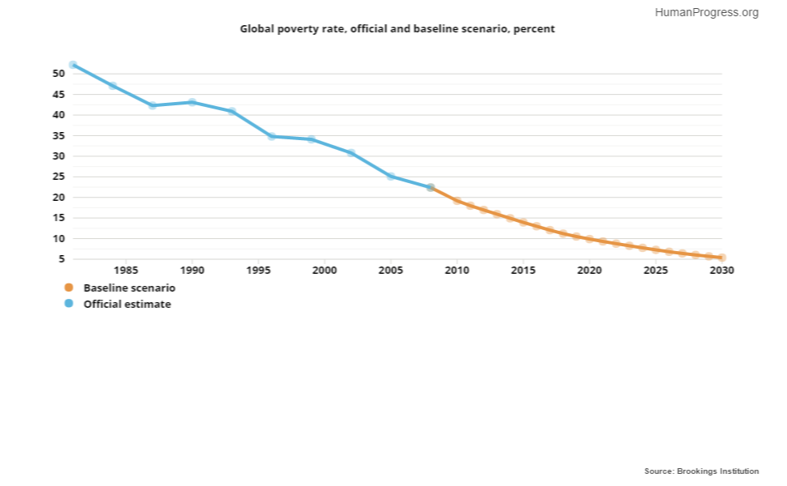
Global poverty rate (official and baseline scenario, in percent)

Slide 21
Lorenz curves in 1900, 1965 and 2000
Cumulative income
100%
C
Gini index increased from 0,40 in1900 to 0,48 one hundred years later,
but: in 1965 Gini coefficient was equal to 0,58 declined to 0,52 in 1997 and 0,48 in 2000.
80%
Uniform distribution
60%
1900
40%
1965
20%
2000
B
A
20%
40%
60%
80%
100%
The cumulative share of people (from the lowest to the highest income)

Slide 22
Krzywe Lorenza w 1900, 1965 i 2000 roku
Skumulowany odsetek dochodów osób
100%
C
Wyliczony z krzywej Lorenza, współczynnik Giniego wzrósł z 0,40 w 1900 roku do 0,48 sto lat później.
ale: w 1965 roku współczynnik Giniego był równy 0,58, zmniejszył się do 0,52 w 1997 oraz 0,48 w 2000 roku.
80%
Krzywa równych dochodów
60%
Rok 1900
40%
Rok 1965
20%
Rok 2000
B
A
20%
40%
60%
80%
100%
Skumulowany odsetek osób od najniższych do najwyższych dochodów

Slide 23
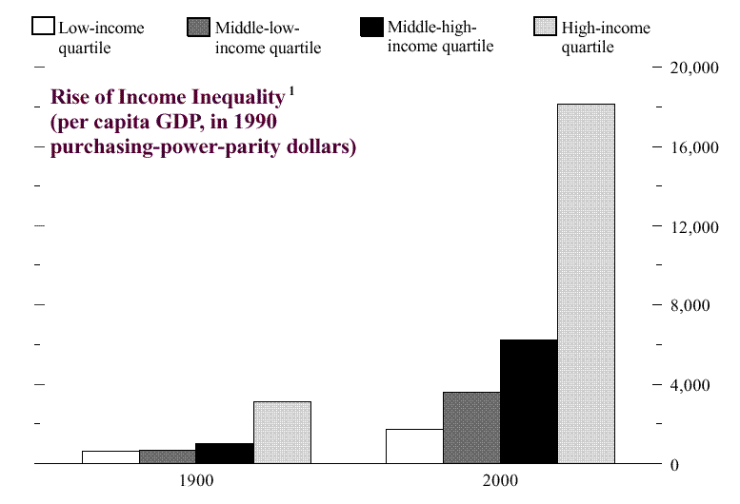
Unequality of income in 1900 i 2000 roku (quartiles)

Slide 24
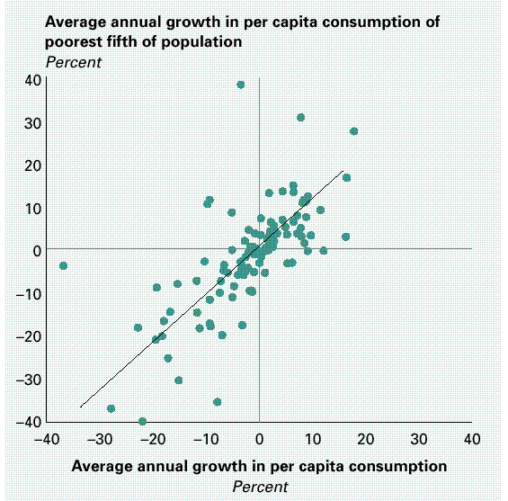

Slide 25
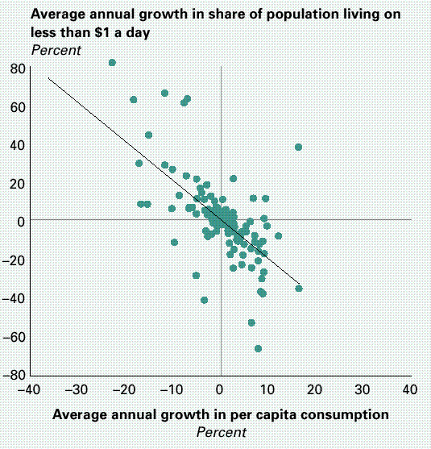

Slide 26
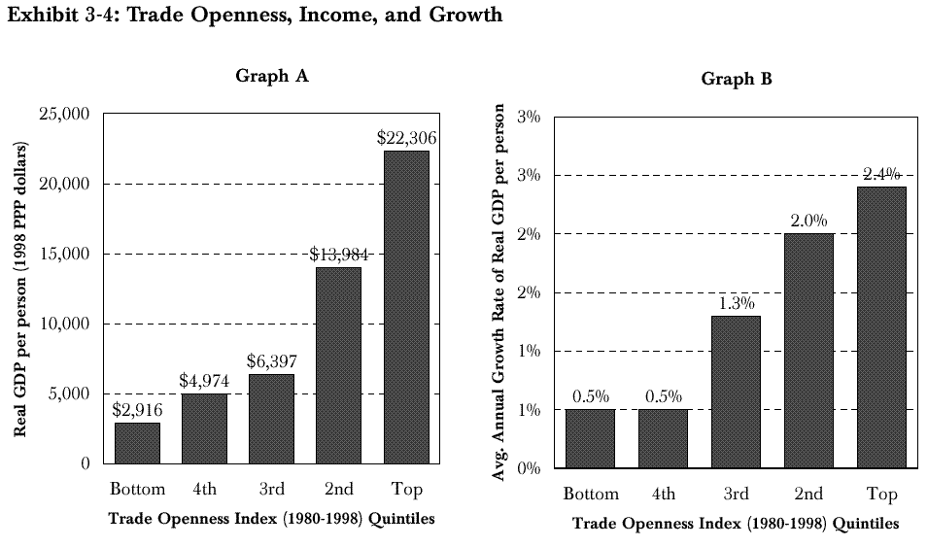

Slide 27
Udział biednych jako funkcja dochodu narodowego na osobę (liczonego w PPP)

Slide 28
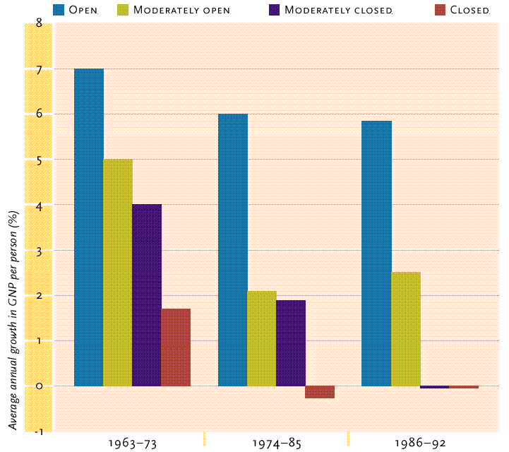

Slide 29
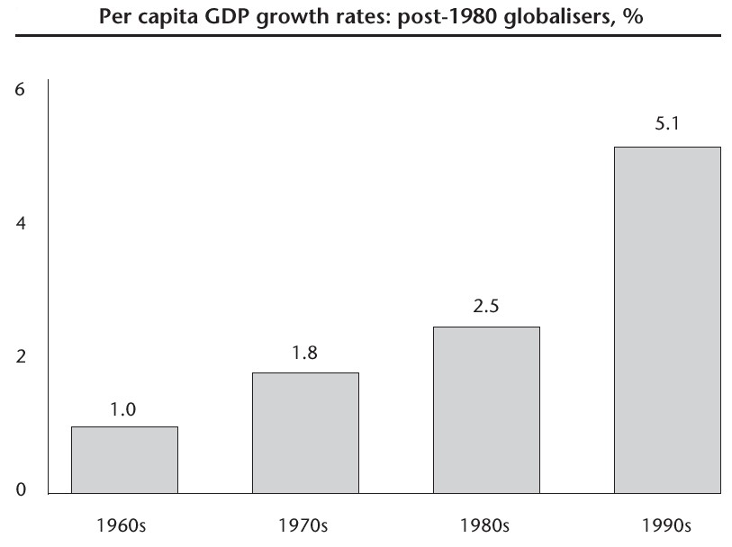

Slide 30
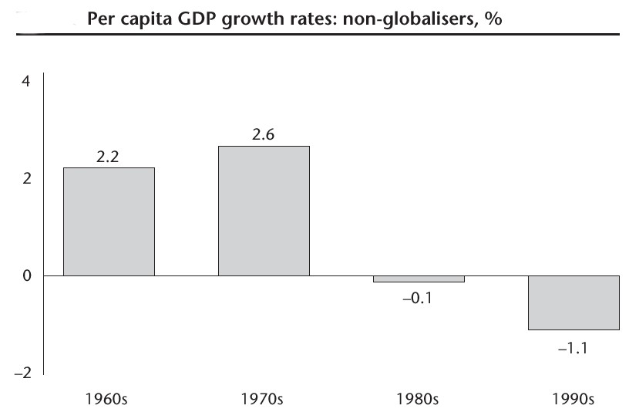

Slide 31
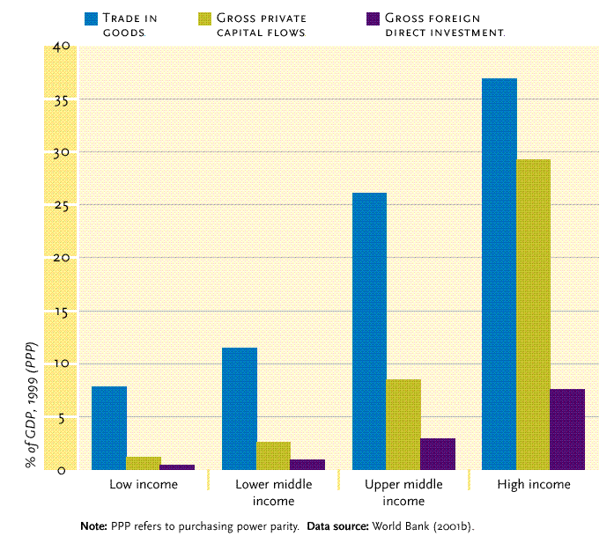

Slide 32
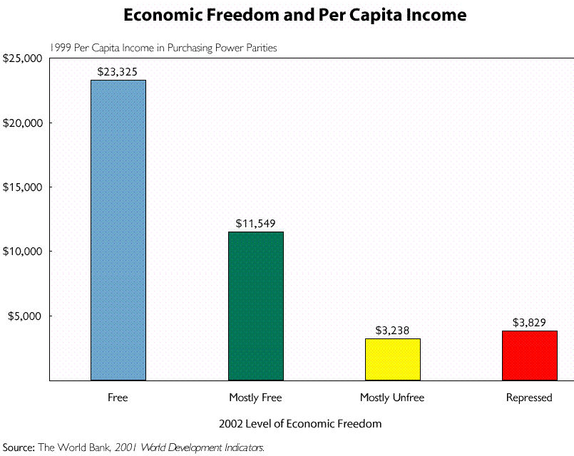

Slide 33
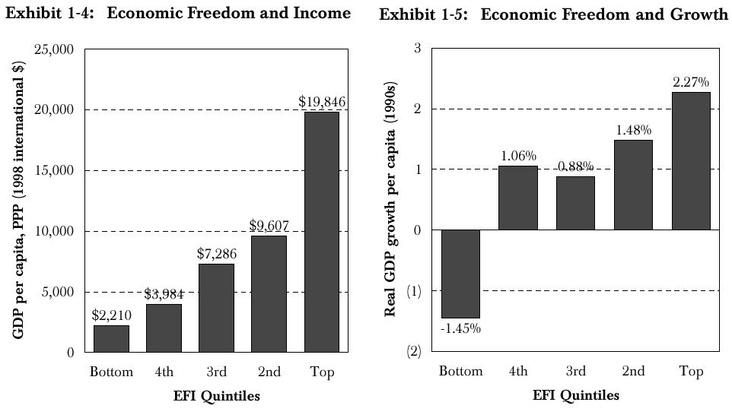

Slide 34
Heritage Foundation (Miles et al., 2004), 142 kraje podzielono na pięć grup, w pierwszym kwintylu znalazły się kraje o największym przyroście wskaźnika wolności gospodarczej w latach 1997-2004 a w ostatnim kraje o najmniejszym polepszeniu tego wskaźnika; kraje o największym przyroście wskaźnika uzyskały średnio prawie 5% stopę wzrostu gospodarczego w latach 1995-2002, natomiast kraje o najmniejszym przyroście wolności gospodarczej stopa ta była prawie dwukrotnie mniejsza

Slide 35
Cato Institute i Fraser Institute (Gwartney, Lawson, 2004). W społeczeństwach, które doświadczają represji gospodarczej (dolny kwintyl) lub charakteryzują się niską wolnością gospodarowania, dochód 10% najbiedniejszych kształtuje się na poziomie 800-1600 dolarów na osobę rocznie, natomiast w krajach o dużej swobodzie gospodarowania (dwa górne kwintale) dochód 10% najbiedniejszych jest kilkukrotnie większy (odpowiednio 3400 i 6900 dolarów na osobę rocznie).

Slide 36
Ochrona praw własności a poziom życia

Slide 37
Wolność gospodarcza a korupcja

Slide 38
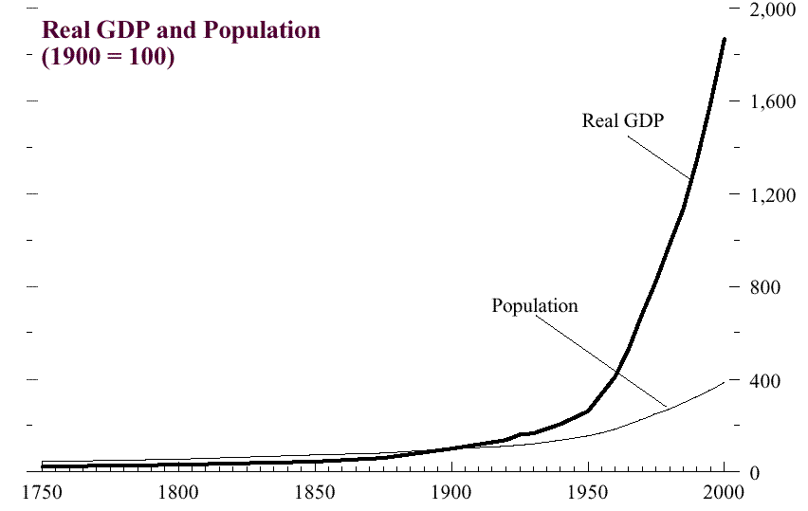

Slide 39
Global inequality
Income distribution (after: Dikhanov, Ward, 2003)

Slide 40
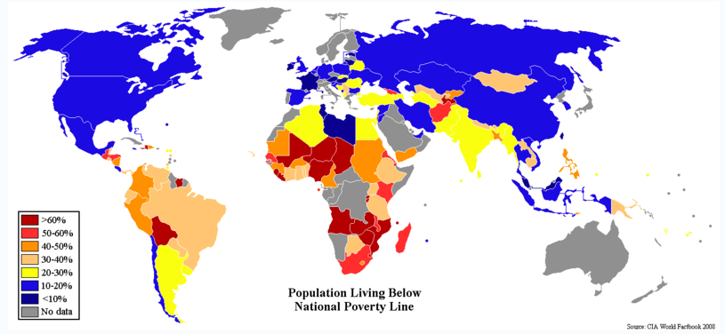

Slide 41
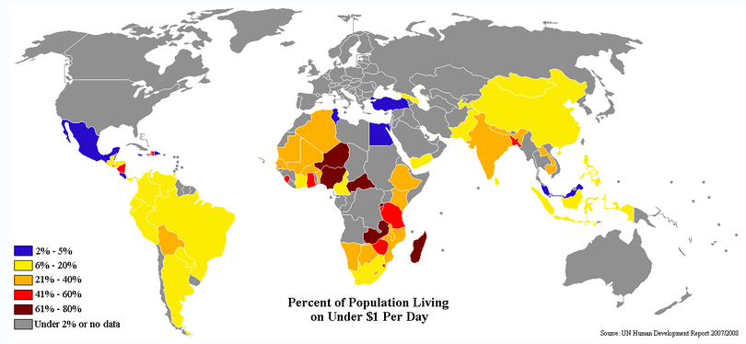

Slide 42
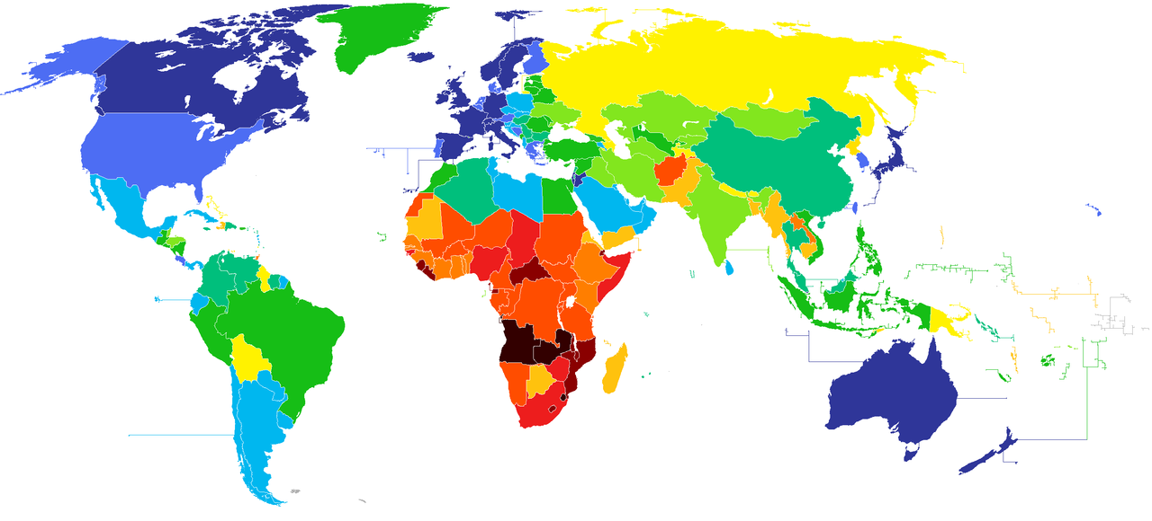
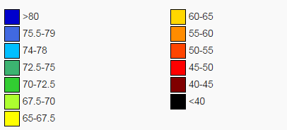
Life expectancy at birth (years)

Slide 43
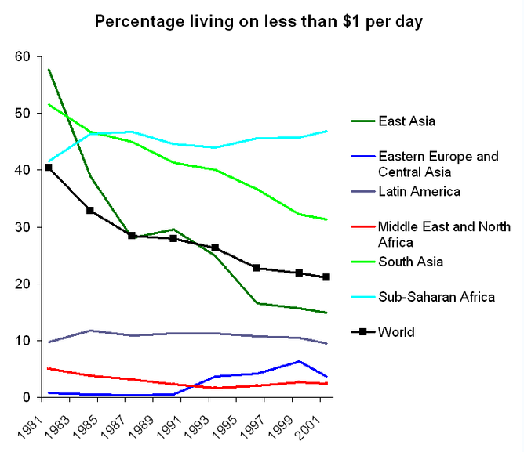

Slide 44
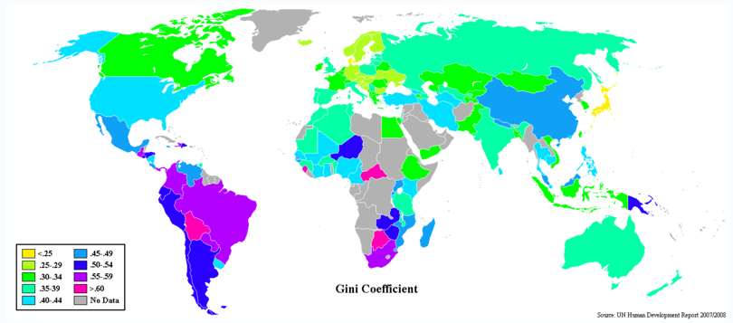
Gini Coefficient World Human Development Report 2007-2008

Slide 45
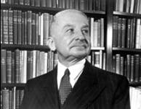
Ludwig von Mises (1881 - 1973)
"W ekonomii rynkowej nikt nie ubożeje z powodu faktu, że niektórzy ludzie są bogaci. Bogactwo bogatych nie jest przyczyną biedy. Wręcz przeciwnie, proces rynkowy, który czyni niektórych bogatymi, jest wynikiem działania, które dało satysfakcję wielu innym ludziom przez zaspokojenie ich potrzeb materialnych. Przedsiębiorcy, kapitaliści i technolodzy prosperują tak długo jak długo zaspokajają w najlepszy sposób potrzeby klientów."

Slide 46
„Thank Goodness for Capitalism”
„Kiedy następnym razem będziesz wylewał do zlewu skwaśniałe mleko lub wyrzucał bochenek pleśniejącego chleba wiedz, że możesz to zrobić właśnie dzięki kapitalizmowi. Tak samo gdy będziesz się zastanawiał, jakim zrządzeniem losu ludzie w niektórych krajach żyją w tak strasznych warunkach, podczas gdy ty żyjesz na poziomie, o którym oni mogliby tylko pomarzyć, pamiętaj, że właśnie dzięki kapitalizmowi możesz choćby dostrzec tę różnicę. Pomimo złej sławy kapitalizmu jako głównego sprawcy biedy, mogę z czystym sumieniem rzec „Dzięki Bogu za kapitalizm”.
Źródło: Catalan Jonathan, Dzięki Bogu za kapitalizm, przeł. Krzysztof Miklaszewski, www.mises.pl

Slide 47
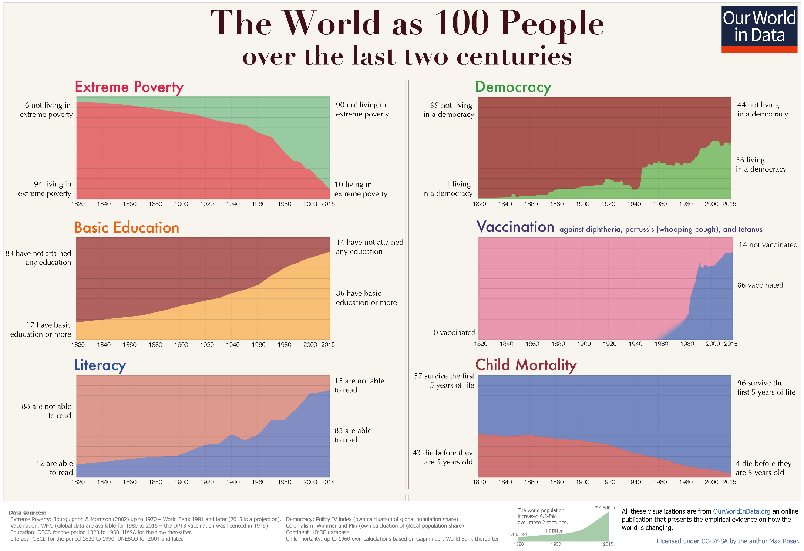

Slide 48
http://www.ted.com/talks/hans_rosling_reveals_new_insights_on_poverty.html

